Slide 1


{
2DGP-Proj
{
*
2DGP
프로젝트
[ ]
2차 발표
*
presenter = 김태순 ;
// 2021182009

Slide 2
PART 1
*
개발일정
개발 주차 | 개발 계획 | 실제 개발 내용 | 완성도 (평균 – 91.3%)
1 주차 | 플레이어의 기본 3동작(이동, 공격, 회피)구현 및 체력 UI 띄우기 | 플레이어의 기본 3동작(이동, 공격, 회피)구현 완료 체력 UI 구현 완료 첫번째 보스 – 사신 스프라이트, 공격 기초 제작 | 100%
2 주차 | 첫번째 보스와 맵 기초 제작 | 사신 – 움직임, 패턴 시스템 구현 맵 – 초원(임시) 제작 및 스크롤링 구현 | 100%
3 주차 | 첫번째 보스와 맵 제작 마무리 및 추가 동작(무적), 피격 구현 | 사신 – 소멸처리 제작 피격, 무적 시스템 구현 | 98% (맵이 임시)
4 주차 | 무적, 피격 구현 마무리 및 게임 타이틀 화면 제작 | 사신 – 특수 패턴 구현 | 100% (계획된 내용은 개발 완료)
5 주차 | 게임 타이틀 제작 및 맵 이동 구현, 두번째 보스와 맵 제작 | 사신 – 소환수 추가, 패턴 일부 변경 피격 판정에 대한 코드 수정 프레임워크, 시간 로직 추가 타이틀 화면 제작 | 80% (두번째 맵 개발X)
6 주차(현재) | 두번째 보스와 맵 제작 및 세번째 보스 기초 구현 | 두번째 보스 – 사무라이 패턴, 특수패턴 구현 스테이지 넘어가는 기능 구현 | 70% (두번째 보스 개발 마무리 중)
7 주차 | 세번째 보스와 맵 제작 마무리 및 클리어, 게임오버 타이틀 제작
8 주차 | 클리어, 게임오버 타이틀 마무리 및 게임 다듬기

Slide 3
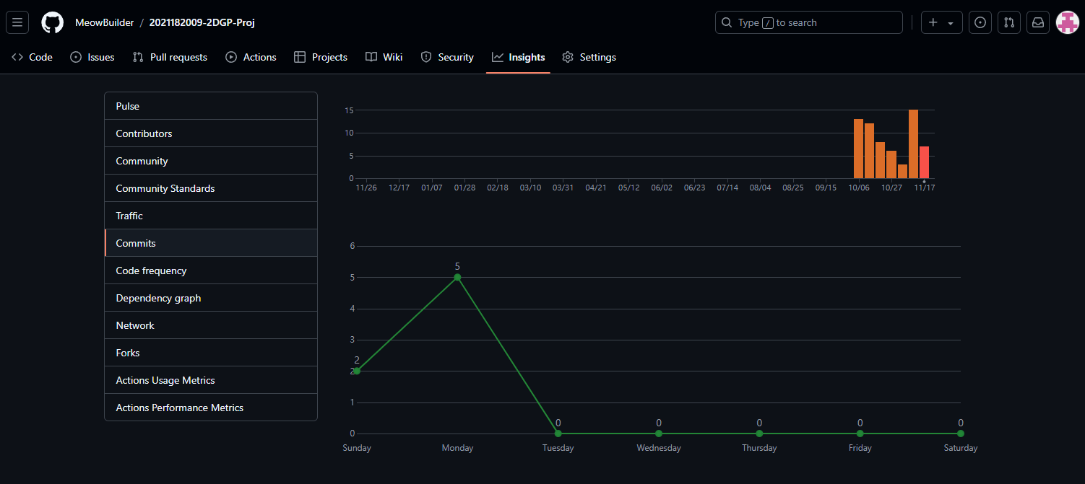
PART 2
*
Commits 통계

Slide 4
{
2DGP Proj 김태순
2021182009
*
발표를
마치겠습니다
{
[ ]
감사합니다
*
# miri intelligence ( ) {
presenter : = 김태순 ;
// 2021182009

